Slide 1
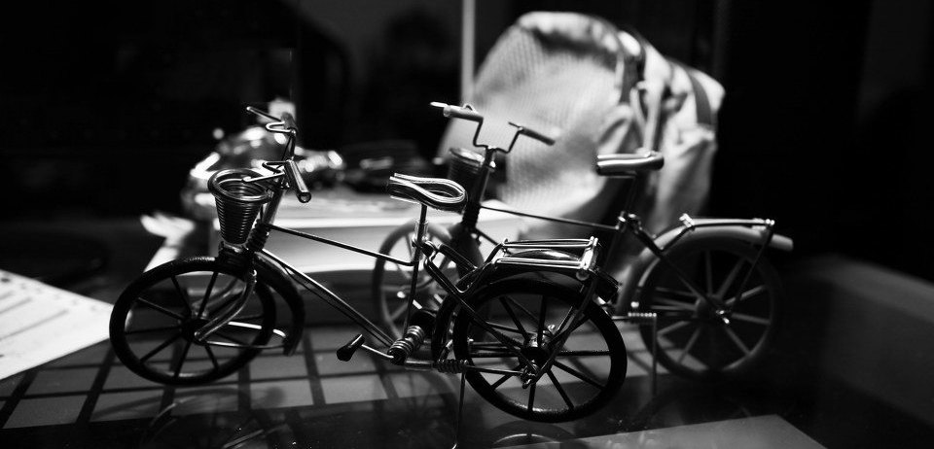

软件工程系列课程教学辅助网站
小组：G09小组
小组成员：童鑫、陈侃、王淑雯、黄依伦、平易成
讲演：平易成

Slide 2
1234
5678
01
05
项目介绍
成本管理
02
06
时间管理
风险管理
CONTENTS
03
07
范围管理
参考文献
04
08
人力资源管理
分工评价

Slide 3
01
项目介绍

Slide 4
项目名称
项目负责
项目时间
软件工程系列课程教学辅助网站
浙江大学城市学院 PRD-2018-G09
16周

Slide 5
项目概述
本项目制作的软件工程系列课程教学辅助网站，我们将可以利用这个网站帮助学习课程，针对教师和学生，辅助教师的授课和学生的学习。软件工程系列课程教学辅助网站的主要用户是项目管理，需求工程和相关课程的教师和选了这门课的所有学生。该项目的功能就是服务教师和学生，使他们在教育和学习过程中得到便捷。

Slide 6
项目可行性-技术可行性
该项目由5人组成一个小组进行开发，现有的环境和设备已经准备好了。该网站的界面原型将使用Axure RP，方便快捷，在上学期我们已经使用过该软件。前端将使用HTML5语言，在这学期里我们有Web前端设计基础课程。后端使用java语言，数据库的建立，我们将使用SQL数据库进行存储数据，在这方面我们上一学年就有接触到。所以，在该项目开发的技术方面，我们基本上不存在问题，如需要对技术进行更深层次的了解，我们组将自主完成该方面的学习。

Slide 7
项目可行性-经济可行性

Slide 8
项目可行性-操作可行性

Slide 9
项目可行性-社会可行性

Slide 10
项目可行性-可选方案1

Slide 11
项目可行性-可选方案2

Slide 12
项目可行性-最终方案

Slide 13
项目干系人-项目开发方
姓名 | 职位 | 电话 | 微信 | 邮箱
平易成 | 项目经理 | 13656698966 | wxid_eby2sv1j2f2p12 | 31601363@stu.zucc.edu.cn
陈侃 | 项目成员 | 18905815989 | chenkanck1998 | 31601351@stu.zucc.edu.cn
童鑫 | 项目成员 | 15968120262 | tx85190336 | 31601366@stu.zucc.edu.cn
王淑雯 | 项目成员 | 15988168048 | wsw18258226063 | 31601383@stu.zucc.edu.cn
黄依伦 | 项目成员 | 13588898133 | sxy_776451 | 31601342@stu.zucc.edu.cn

Slide 14
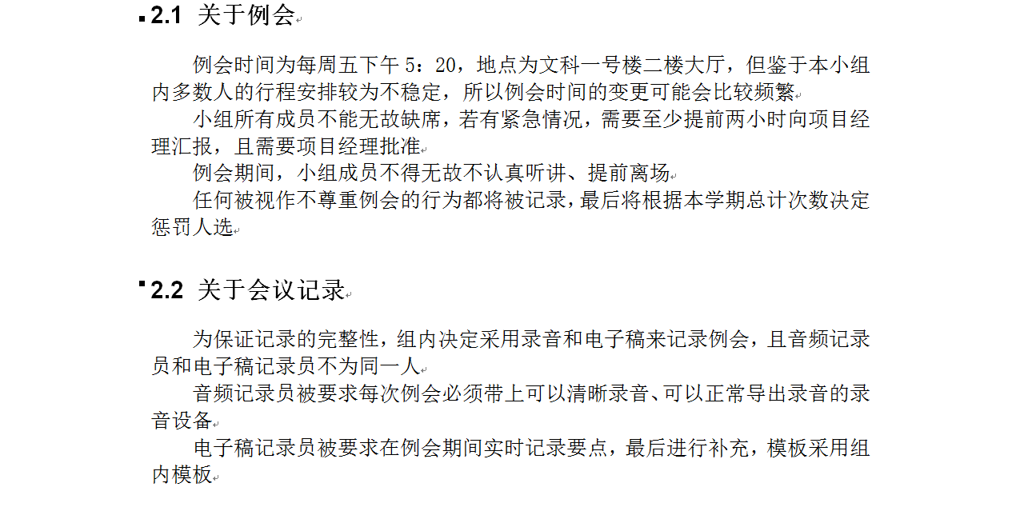
组内制度-组内常规制度

Slide 15
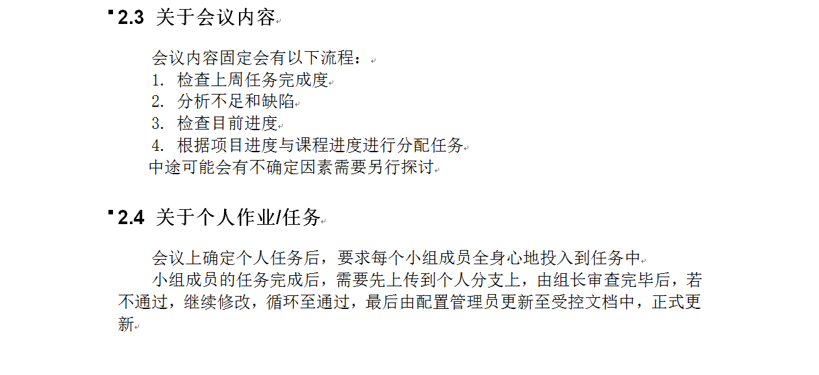
组内制度-组内常规制度

Slide 16
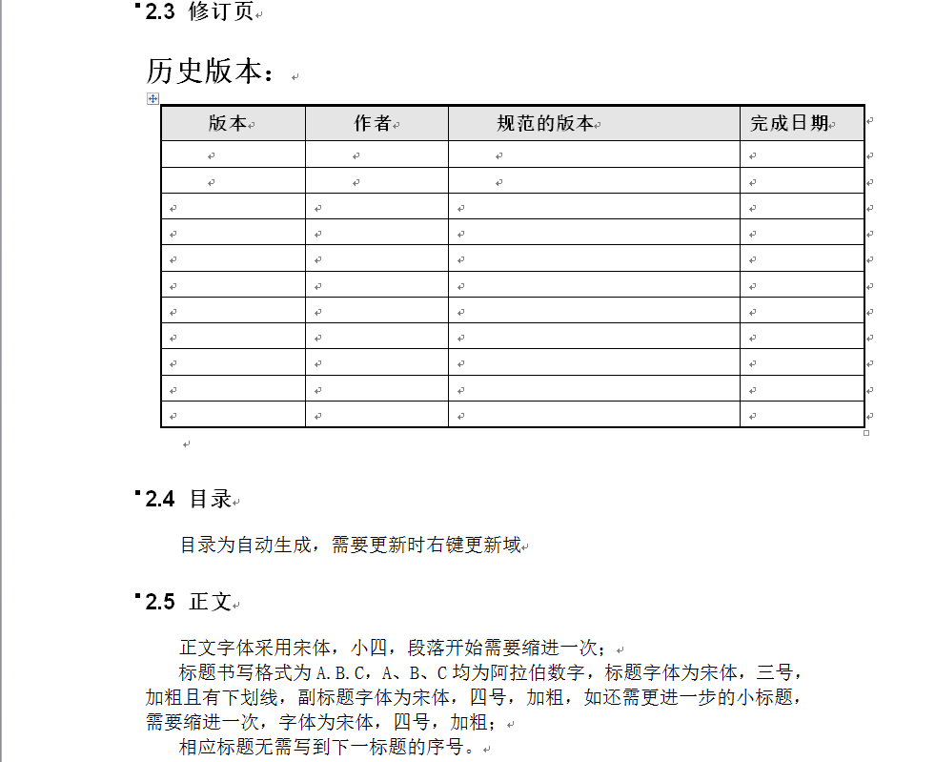
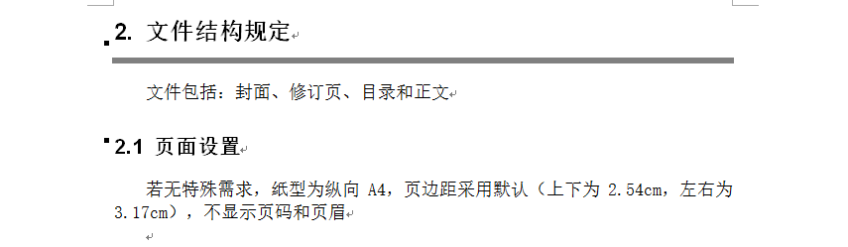
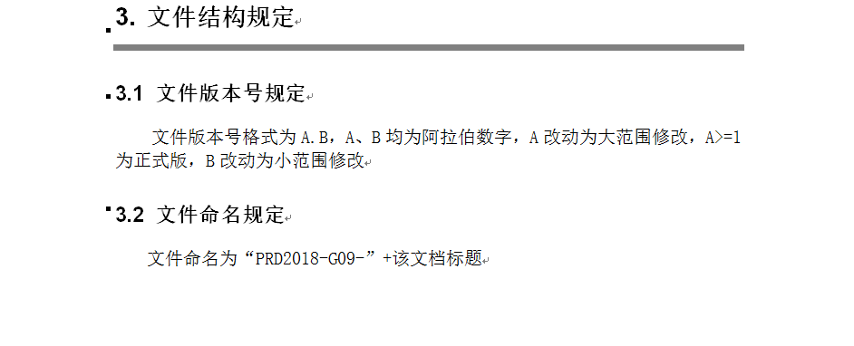
组内制度-组内文档编写制度

Slide 17
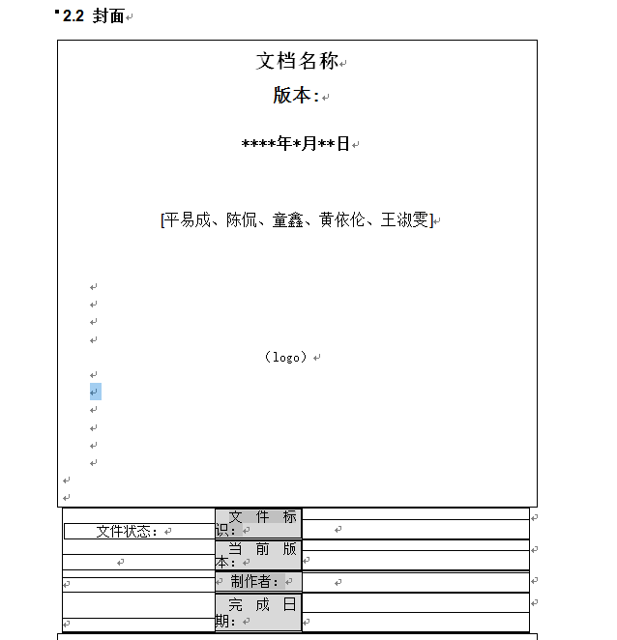
组内制度-组内文档编写制度

Slide 18
项目干系人-项目用户方
责任人 | 角色 | 电话 | 微信 | 地址 | 邮箱
杨枨 | 项目发布人、教师代表 | 13357102333 | Holley Yang | 理四-504 | yangc@zucc.edu.cn
侯宏仑 | 项目发布人、教师代表 | 13071858629 | tuuuuuuudou | 理四-501 | houhl@zucc.edu.cn
胡锦波 | 本专业学生用户代表 | 18357568834 | Hujinbo0520 | 弘毅1-611 | 31501392@zucc.edu.cn
王奕晗 | 非本专业学生用户代表 | 17376513352 | wyh1315240204 | 浙江工商大学 | ahhhxx@qq.com

Slide 19
02
时间管理

Slide 20
2.2 甘特图

Slide 21
03
范围管理

Slide 22
3.1 项目阶段交付物

Slide 23
3.2 项目范围管理计划

Slide 24
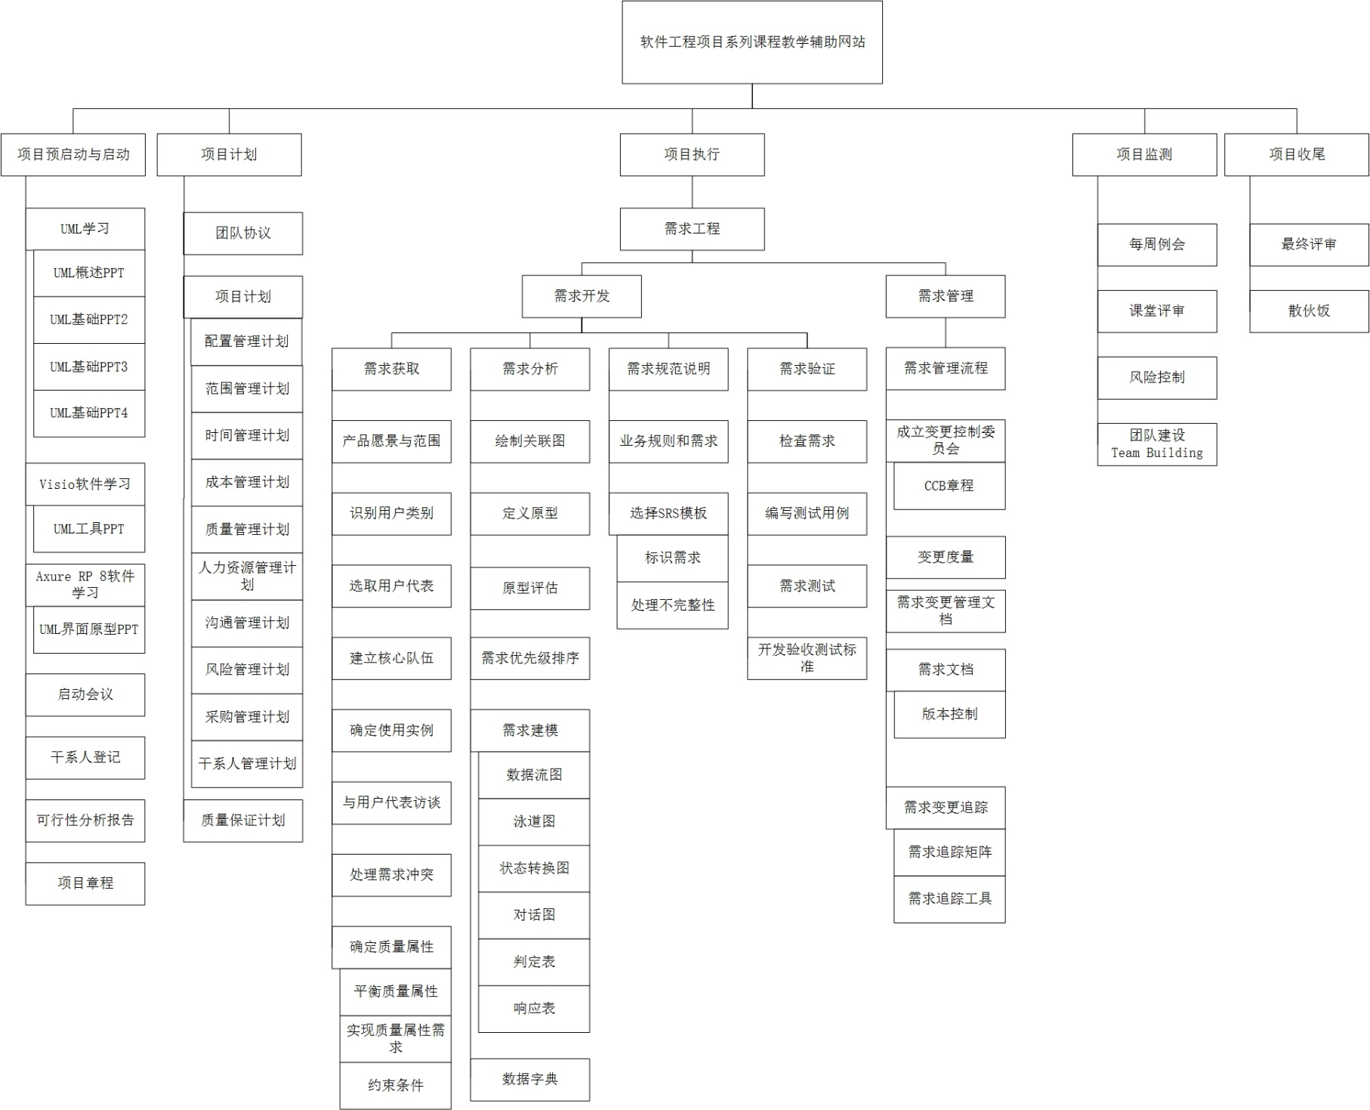
3.3 WBS图

Slide 25
04
人力资源管理

Slide 26
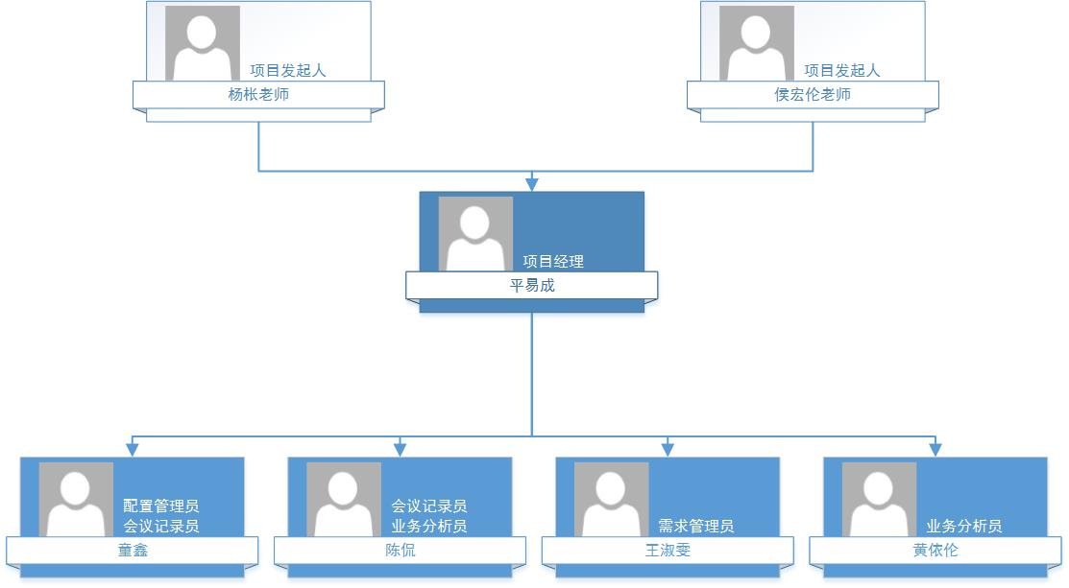
4.1 OBS图

Slide 27
4.2项目资源
（A为审核校对、B为主要制作）
 | 任务名称 | 平易成 | 童鑫 | 陈侃 | 黄依伦 | 王淑雯
需求工程 项目计划 | 项目介绍及需求计划 | A | A | A | B | A
 | 项目组织及过程管理 | B | A | A | A | A
 | 技术过程 | A | B | A | A | A
 | 工作产品、进度和成本 | A | A | B | A | A
 | 附加组件 | B | A | A | A | A
UML作业 | UML概述 | B | A | A | A | A
 | UML工具 | A | A | A | A | B
 | UML基础1 | A | A | B | A | A
 | UML基础2 | A | A | A | B | A
 | UML基础3 | A | B | A | A | A
 | UML基础4 | A、B | A、B | A、B | A、B | A、B

Slide 28
4.2项目资源
（A为审核校对、B为主要制作）
软件需求规格说明SRS | 编写SRS | A | A | A | A | A、B
UML知识学习 | 分块学习UML知识 | A、B | A、B | A、B | A、B | A、B
软件需求变更文档 | 编写软件需求变更文档 | A、B | A、B | A | A | A
文档改进 | 改进各种文档 | A、B | A、B | A、B | A、B | A、B
项目收尾工作 | 对所有文档进行审查改进 | A、B | A、B | A、B | A、B | A、B

Slide 29
4.3项目职责
角色 | 人员 | 职责
项目下达者 | 杨枨 | 提出项目 明确项目的各方面需求 对项目的阶段成果进行评估 必要时对项目开发团队进行指导
项目下达者 | 侯宏仑 | 提出项目 明确项目的各方面需求 对项目的阶段成果进行评估 必要时对项目开发团队进行指导
项目经理 | 平易成 | 负责项目的整体规划和管理 负责项目计划的制定和维护 负责资源的分配和协调活动 负责项目的跟踪和管理 对项目工作产品的最终质量负责

Slide 30
4.3项目职责
业务分析 | 黄依伦 陈侃 | 负责项目的需求调研 负责编写需求优先级文档
需求管理 | 王淑雯 | 负责编写需求规格说明书
原型设计 | 王淑雯 | 负责产品原型的设计 负责产品界面的设计
测试人员 | G09小组 | 负责制定测试计划 负责设计测试用例 准备测试数据、测试环境 执行测试，记录测试结果 编写测试总结报告
配置管理员 | 童鑫 | 负责制定配置管理计划 建立与维护配置库 建立和发布基线 对配置库的状态进行跟踪和统计 负责配置变更的跟踪
会议记录员 | 陈侃 | 对每周的会议进行记录 参与项目技术评审和阶段评审

Slide 31
4.4会议记录

Slide 32
05
成本管理

Slide 33

成本预估
小组人员数：5
工资计算：每个人每小时69.34元，每天1个小时，一共十六周。
团队建设：每人50一次，一个月一次
授权软件：1.Axure RP8.0 Team 团队版 9000元/套/终身
2．阿里云服务器 学生套餐18元/3月
3. PC 版 Office 家庭和学生版 2016 748元
4. Project 9398元
5. Visio 4798元
6.域名购买：100元左右
总计：69.34*7*16+4*50*5+9000+18*2+748*5+9398*5+4798*5+100=92632.08

Slide 34
06
风险管理

Slide 35
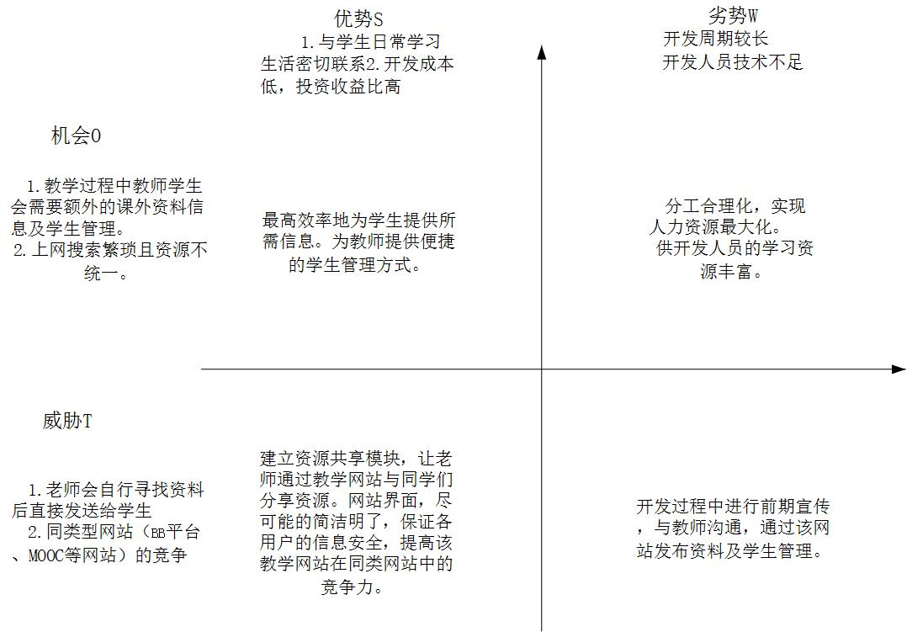
SWOT分析

Slide 36
需求获取方面的控制
需求分析方面的控制
编写需求规格说明方面的控制
需求确认方面的控制
风险评估
02
风险控制
01
风险控制
需求获取方面的风险
需求分析方面的风险
编写需求规格说明方面的风险
需求确认方面的风险
PRD2018-G09-需求工程计划V0.6.doc

Slide 37
风险与控制
需求获取方面的风险
1、产品前景和项目范围没有达成一致。
2、测试用例错误或者缺失。
3、需求规格说明不全面或不正确。
4、与用户的沟通过程中沟通不完整或不正确。
5、随时可能改变的需求变更。

Slide 38
风险与控制
需求获取方面的控制
1、在项目早起编写包含产品前景以及项目范围的业务需求，并将它作为添加新需求和修改现有需求的指导。
2、尽可能多地寻找用例，进行对比，选出合适用例。
3、合理安排需求开发所占时间。
4、进行需求规格说明进行比对，详细地进行记录，保证需求规格说明正确和完整
5、通过文档、录音、视频等多种方式记录与用户沟通的内容，在需求开发期间多次向用户确认其真正需求。
6、详细记录每一个检查问题，编写相应文档进行记录，并在最后汇总。
7、需求一旦变更第一时间修改计划并且及时修改原型。

Slide 39
风险与控制
需求分析方面的风险
1、需求优先级确认错误。
2、表格绘制或原型建立不正确。
3、不熟悉的技术、方法、语言、工具或者硬件。
4、低劣的计划和估算。
需求分析方面的控制
1、对每个功能需求、特性和用例设定优先级，并实现它们。
2、为需求建立模型选取合适正确的模型，对数据进行创建数据字典。
3、选取合适的原型进行建立，绘制表格时应对数据进行比对，保证表格正确。

Slide 40
风险与控制
编写需求规格说明方面的风险
1、需求确定不明确或不正确。
2、模版选取不正确。
3、需求记录不正确或不完整。
编写需求规格说明方面的控制
1、在项目早期记录需求来源信息，并制作文档，确定需求来源明确和正确
2、应该采用SRS模板进行编写
3、记录进行规划化，每个项目进行文档制作，并将文档进行保留
4、对需求的评审，可以确保强调的是需要解决的业务问题是什么，而不是规定如何解决。

Slide 41
风险与控制
需求确认方面的风险
1、需求文档审核不完整或不正确。
2、合格标准不正确。
3、审查不熟练。
4、需求评审时成员可能因故无法到齐。
需求确认方面的控制
1、需求过程中，详细记录工作，提前准备好所需材料。
2、参考文档，制定合格标准，并进行确定。
3、对审查团队进行培训，可以请教外部人员或组内有经验的人士。
4、在需求评审开始前尽早和评审人说明情况并及时修改评审时间。

Slide 42
风险与控制
人员方面的风险
1、不可信赖的承包人。
2、欠缺的管理经验。
3、人员分配过少或过多。
4、成员临时发生意外。
人员方面的控制
1、确保承包人的能力，督促所有成员学习。
2、及时更换有管理经验的管理人，或者培训管理人，快速提升管理能力。
3、安排任务时要有第二方案。

Slide 43
风险与控制
技术方面的风险
1、技术失败。
2、政策的变化。
3、设备性能欠佳。
技术方面的控制
1、对所用技术提前有充分的了解，选用最合适的技术。
2、购入足够支撑整个项目的设备。
3、督促成员学习所用的技术，最大程度地利用此技术。

Slide 44
定量风险分析举例
类别 | 潜在风险事件 | 风险发生概率的定性等级 | 风险后果影响的定性等级 | 综合风险指数
需求获取方面的风险 | 确定用户群产生不正确引发的风险 | 低 | 灾难性的 | 6
 | 产品前景和项目范围没有达成明确的共识引发的风险 | 中 | 轻度 | 16
1-5 是不能接受的风险；6-9 是不希望有的风险；10-17 是有控制的接受的风险； 18-20 是不经评审即可接受的风险

Slide 45
风险应对措施举例
 | 风险意识 |  | 风险应对措施
项目管理过程 | 潜在风险事件 | 风险发生后果 | 应急措施 | 预防措施
需求获取方面的风险 | 确定用户群产生不正确引发的风险 | 软件不能满足业务需求，大面积返工 | 重新确定用户群 | 在明确项目范围的前提下，进行对用户人群的分析调研，确定合适的用户人群

Slide 46
06
成本质量管理

Slide 47
06
沟通风险管理

Slide 48
06
配置系统管理

Slide 49


6.1 配置管理工具——Github

Slide 50
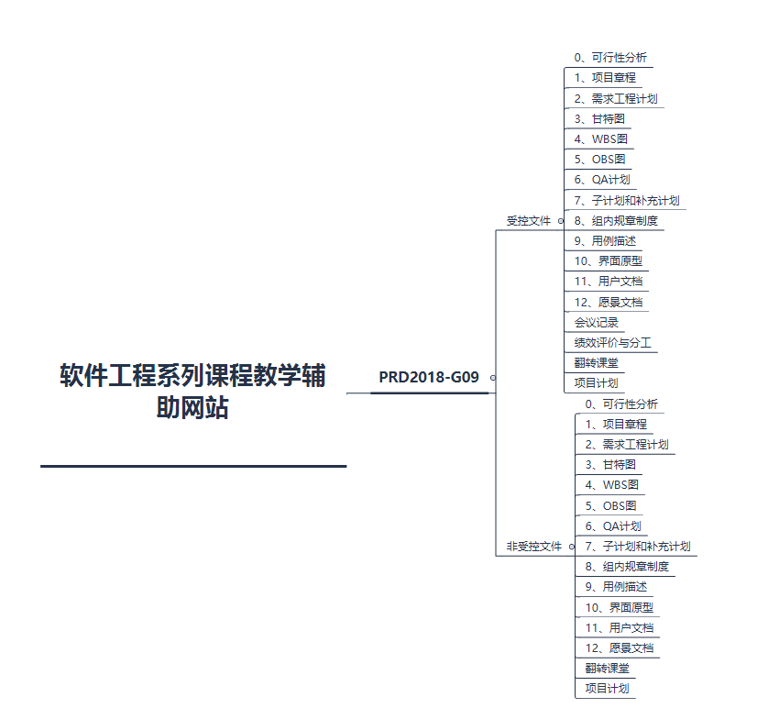

Slide 51
07
参考文献

Slide 52
7.1参考文献
书名 | 作者 | 出版社 | ISBN
软件需求（第3版） | Kari Wiegers、Joy Beatty | 清华大学出版社 | 978-7-302-42682-0
UML用户指南（第2版修订版） | Grady Booch、James Rumbaugh、Ivar Javobson | 人民邮电出版社 | 978-7-115-29644-3
UML2基础、建模与设计教程 | 杨弘平等 | 清华大学出版社 | 978-7-302-40449-1
IT项目管理（原书第8版） | [美]凯西-凯瓦尔贝 | 机械工业出版社 | 978-7-111-58233-5

Slide 53
08
分工评价

Slide 54
小组分工评定
平易成：制作PPT，修改各类文档，审核
83
童鑫：制作PPT，修改各类文档
85
陈侃：修改各类文档
82
王淑雯：更新甘特图，SRS持续更新
84
黄依伦：修改各类文档
81

Slide 55

讲演者：平易成

